Slide 1
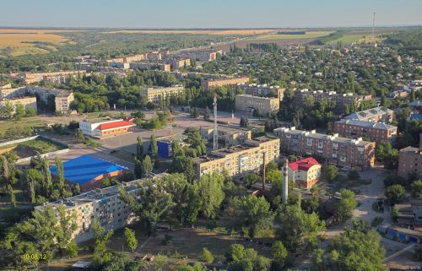
Исполнение бюджета Усть-Донецкого городского поселения Усть-Донецкого района за 2016 год

Slide 2
Основные параметры исполнения бюджета Усть-Донецкого городского поселения Усть-Донецкого района за 2016 год
Наименование | 2016 год
Доходы, всего | 47458,5
из них :
Налоговые и неналоговые | 36266,2
Безвозмездные поступления | 10192,3
Расходы, всего | 44986,9
Дефицит (-), профицит (+) | 2471,6

Slide 3
Структура собственных доходов бюджета Усть-Донецкого городского поселения Усть-Донецкого района за 2016 год

Slide 4
Динамика доходов бюджета Усть-Донецкого городского поселения Усть-Донецкого района в 2015-2016гг. тыс.рублей

Slide 5
Расходы бюджета Усть-Донецкого городского поселения Усть-Донецкого района за 2016 год в разрезе муниципальных программ
№ П/П | Наименование муниципальных программ Усть-Донецкого городского поселения | 2016 год
1 | Защита населения и территории от чрезвычайных ситуаций, обеспечение пожарной безопасности и безопасности людей на водных объектах | 31,5
2 | Развитие культуры | 132,6
3 | Развитие физической культуры и спорта | 1270,9
4 | Управление муниципальными финансами | 593,9
5 | Благоустройство территории Усть-Донецкого городского поселения | 19913,6
6 | Обеспечение качественными жилищно-коммунальными услугами населения Усть-Донецкого городского поселения | 12277,6
7 | Информационное общество | 339,8
8 | Обеспечение общественного порядка и противодействие преступности | 4,0
9 | Муниципальная политика | 8575,0

Slide 6
Структура расходов бюджета Усть-Донецкого городского поселения Усть-Донецкого района за 2016 год

Slide 7
Динамика расходов бюджета Усть-Донецкого городского поселения Усть-Донецкого района за 2015-2016 гг. (тыс.рублей)

